Slide 1
CVIČTE S ROZUMEM – AŤ SI NEUBLÍŽÍTE
Martin Matoulek a kol.
3. Interní klinika 1. LF UK a VFN Praha
Česká společnost tělovýchovného lékařství

Slide 2
 | Nemám konflikt zájmů | Mám konflikt zájmů | Specifikace konfliktu (vyjmenujte subjekty, firmy či instituce, se kterými Vaše spolupráce může vést ke konfliktu zájmů)
Zaměstnanecký poměr | X
Vlastník / akcionář | X
Konzultant | X
Přednášková činnost | X
Člen poradních sborů (advisory boards) | X
Podpora výzkumu / granty | X
Jiné honoráře (např. za klinické studie či registry) | X

Slide 3
Při tomto doporučení si neublíží…
Bažte rychle a zpomalte při zadýchávání…
Choďte více pěšky
Tak si běžte aspoň zaplavat
……..

Slide 4
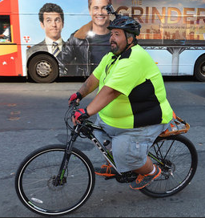
….ale tady ano
Pohybový režim: zvýšený sportovní režim - aerobní zátěž - tzn. dosažení 60-75% max. tabulkové SF (vypočítaná 220-věk pacienta) optimálně 3-4x týdně 45-60 min. nebo denně 20-30 min(doporučovaná aktivita – běh, jízda na kole, rotoped, plavání…
Dg: (m 184 kg/173 cm)
ICHS stp. IM
VAS s výhřezem L5/S1
…..

Slide 5
CVIČTE S ROZUMEM
Sport vs. pohybová aktivita
„CVIČIT“ a „HÝBAT SE“ je rozdíl!
Použití rozumu zvláště před „cvičením“, resp. preskripcí je základním předpokladem pro realizaci pohybové aktivity….
Ještě na začátku je třeba zodpovědět několik otázek:
PROČ ?
JAK ?
KDE ?
S KÝM ?
VYHODNOCENÍ

Slide 6
PROČ?
Vysvětlení důvodů pro pochopení efektu pohybové aktivity tak, aby pacient se rozhodl….stanovil cíl… a snažil se ho naplnit
Pokud ano, přijdou další konkrétní otázky
Frekvence
Intenzita
Trvání
Typ pohybové aktivity
Čím začít ?

Slide 7
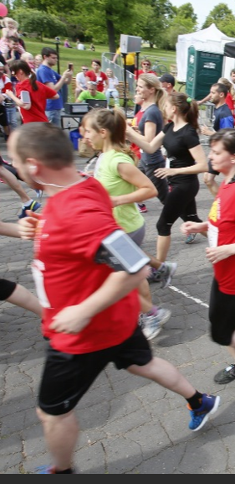
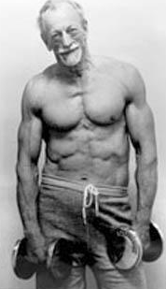
JAK ? = TYP
Typ pohybové aktivity podle:
Věk – (aerobní vs. odporový - kombinovaný)
Přidružená onemocnění (artróza, astma, hypertenze atd.)
Preference (ovlivňuje adherenci k pohybové aktivitě)
Počasí (suchá a mokrá varianta)
TYP pohybové aktivity – ten, který je reálný a nepoškodí!
Chůze (terén, chodící pás, krosový trenažér)
Stacionární rotoped x kolo
Posilování vs. odporový trénink
Relaxační cvičení vč. jógy, tai-či
Plavání?

Slide 8
Jak? - frekvence
Frekvence – klíčová vlastnost preskripce – pochopení, že je to opakovaná událost v životě, která povede k cíli
V primární resp. primordiální prevenci denně dle možnosti a libosti
U dospělých dle onemocnění – 3-7 x týdně …. podle času
Senioři 1-2 x denně (kratší úseky)
Ani sebelepší nastavení (typ, intenzita atd.) nepomůže, pokud je realizováno právě jednou
Hledání času je základ pro změnu životního stylu

Slide 9
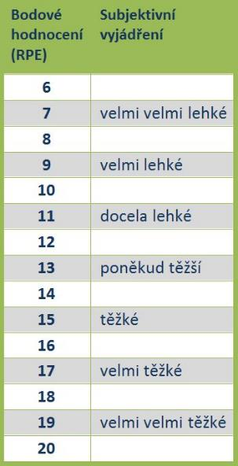
JAK - Intenzita
220-věk ?
65% TFMax ?
Zapomeňme na výpočty nebo diskuse o srdeční nebo tepové frekvence – je to zdroj chyb a nesmyslných doporučení především u nemocných
Pár poznámek o TF:
Pro každou aktivitu je jiná maximální SF/TF, tedy i výpočet se liší
Maximální SF/TF je pouze ta změřená….
Klidová SF/TF je pouze odečtená po probuzení
Změna křivky u nemocí (neuropatie atd.) i farmakoterapie
Tolerance zátěže a co tlaková reakce?
Sledování SF/TF a TK
Tf klid + 0,8 x (Tfmax-Tfklid)?

Slide 10
JAK - Trvání
Je třeba dát čas pro pohybový aparát – klouby, ale i vazy
Adaptace na specifickou zátěž trvá u zdatného 2-3 týdny u nezdatného, člověka 3-6 týdnů…
Záleží na intenzitě, typu a na cílech možnostech
40-60 min i více při vytrvalostních aktivita – low intenzity
40-60 min v tréninku o střední intenzitě
15-20 min. – 2 x denně odporový trénink u seniorů
10 min – 3 x denně vyšší intenzity u DM 2
40 sec 8-10 x za sebou – HIIT
…….

Slide 11
Hlavní omyly v ambulancích
Artróza, obezita, ICHS…
Nejezděte výtahem
Vystupte o jednu zastávku dříve
Musí vás to bavit
Zhubněte pohybem
Musíte mít trenéra
Tašky, oděv, obuv…
…nemusí …neříkejte pacientovi co ho má bavit ani co mu má chutnat
1 kg tukové tkáně = 20 hod. pohybové aktivity - chůze
Ale ten musí znát nejen fyziologii zátěžě…

Slide 12
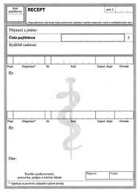
Proces podávání léku „PA“
Indikace
Preskripce
Provádění
Vyhodnocení
Modifikace dalšího postupu
REPETATUR!
Čím, více se přiblížíme tomuto postupu, tím bude větší šance, že si pacient nejen neublíží, ale pravděpodobně dosáhne požadovaného cíle
Hlavní dg
Typ PA
Dávkování
(FIT)

